Slide 1
NOTAS
CIENTÍFICAS
FERNANDA A. GONZÁLEZ MÉNDEZ

Slide 2
EXPLICACIÓN CIENTÍFICA
INSTRUCTIVOS
Los textos instructivos tienen como propósito dirigir las acciones del lector. Muestran pasos a seguir, materiales y como lo dice su propio nombre: instruyen en alguna actividad. Generalmente se aplican para resolver problemas de la vida cotidiana, por ejemplo: cómo utilizar un televisor, como armar un juguete, cómo cocinar algún alimento, cómo instalar una computadora, cómo pintar un cuarto, etc.
https://bit.ly/2QxjX54

Slide 3
EXPLICACIÓN PARA EL ALUMNO
Un instructivo son indicaciones a seguir para lograr realizar o utilizar algo como por ejemplo un televisor, como armar un juguete, cómo cocinar algún alimento, cómo instalar una computadora, cómo pintar un cuarto, etc.

Slide 4
EXPLICACIÓN CIENTÍFICA
RECETA
Una receta de cocina, en gastronomía, es una descripción ordenada de un procedimiento culinario. Suele consistir primero en una lista de ingredientes necesarios, seguido de una serie de instrucciones con la cual se elabora un plato o una bebida específicos. Suele incluir en algunos casos una lista de los utensilios de cocina adecuados para su realización. Ocasionalmente incluye una descripción social, histórica que motiva la receta
https://bit.ly/2OWuaYB

Slide 5
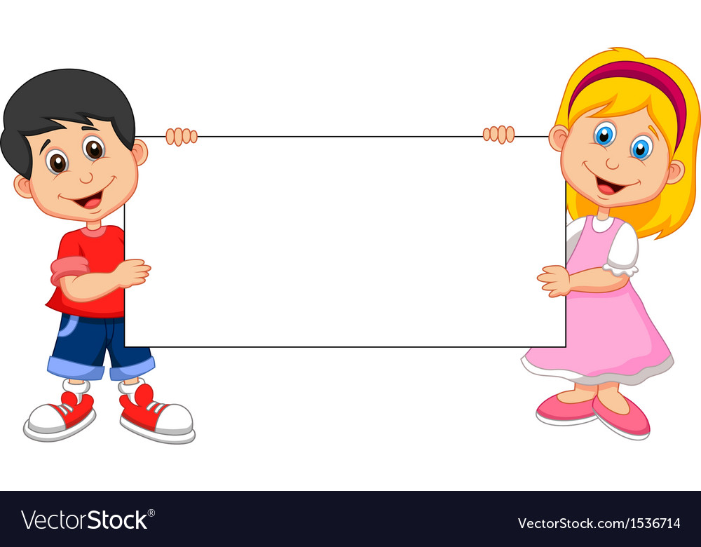
EXPLICACIÓN PARA EL ALUMNO
Una receta es una guía de instrucciones para la elaboración de platillos, bebidas, postres, etc. es una guía que contiene pasos a seguir con un orden.

